Slide 1

KẾT NỐI TRI THỨC VỚI CUỘC SỐNG
Tiếng Việt 1

Slide 2


Khởi động

Slide 3
8
ĐẤT NƯỚC VÀ CON NGƯỜI
Bài
1
LÍNH CỨU HỎA

Slide 4
Tiết 3

Slide 5
Cậu bé thông minh
Một hôm, cậu bé Vinh đem một quả bưởi ra bãi cỏ làm bóng để cùng chơi với các bạn. Đang chơi, bỗng quả bóng lăn xuống một cái hố gần đó. Cái hố hẹp và rất sâu nên không thể với tay lấy quả bóng lên được. Bọn trẻ nhìn xuống cái hố đầy nuối tiếc.
Suy nghĩ một lát, cậu bé Vinh rủ bạn đi mượn mấy chiếc nón, rồi múc nước đổ đầy hố. Các bạn không hiểu Vinh làm thế để làm gì. Lát sau, thấy Vinh cúi xuống cầm quả bóng lên. Các bạn nhìn Vinh trầm trồ thán phục.
Cậu bé Vinh ngày ấy chính là Lương Thế Vinh. Về sau, ông trở thành nhà toán học xuất sắc của nước ta.
(Theo Vũ Ngọc Khánh)

Slide 6

5
Chọn từ ngữ để hoàn thiện câu và viết câu vào vở
sẵn sàng
tính mạng
chuyên dụng
tài sản
đèn báo hiệu
a. Giống như xe cứu hỏa, xe cứu thương cũng có (…………... )
b. Chúng ta cần bảo vệ (……. ) của nhà trường .
Giūg ηư Κ΄ cứu hƤ, Κ΄ cứu κưΩg cũng có Α˝n
báo hΗİu.
Chúng Ǉa cần bảo ωǎ Ǉài sản của ηà ǇrưŊg.
`

Slide 7
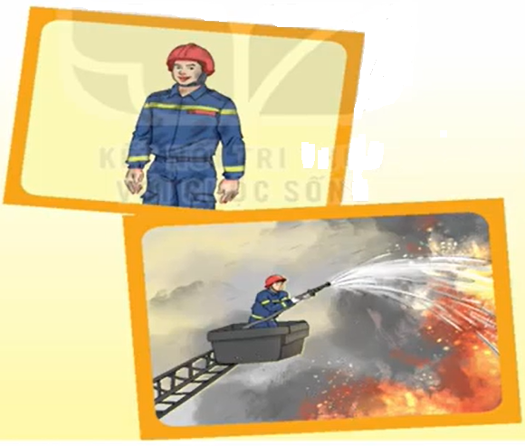
6
Quan sát tranh và dùng từ ngữ trong khung để nói theo tranh
dũng cảm lính cứu hỏa nhanh nhẹn khỏe mạnh
Các chú lính cứu hỏa rất dũng cảm .
Các chú lính cứu hỏa nhanh nhẹn chữa cháy .
Các chú lính cứu hỏa rất khỏe mạnh.
Em rất khâm phục, yêu mến các chú lính cứu hỏa.

Slide 8
Tiết 4

Slide 9
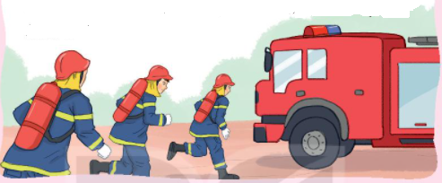
7
Nghe viết
Chuông báo cháy vang lên. Xe cứu hỏa bật đèn báo hiệu, rú còi, chạy như bay đến nơi có cháy. Các chú lính cứu hỏa dung vòi phun nước dập tắt đám cháy.
Em hãy tìm từ dễ viết lẫn trong bài.

Slide 10
7
Nghe viết
̉
ChuŪg báo εáy vang Δłn . Xe cứu hƤ bật Α˝n
báo hΗİu, ǟú cā, εạy ηư bay ΑĞn wΠ có εáy . Các
εú líζ cứu hƤ dung vā ιun wưϐ dập Ǉắt đám.
εáy.

Slide 11
8
Chọn vần phù hợp thay cho ô vuông
a. oa hay uê ?
'
'
toa nhà trí tuê khoa cửa
.
~
'
b.ưu hay iu ?
cưu giúp nặng triu lưu ý

Slide 12
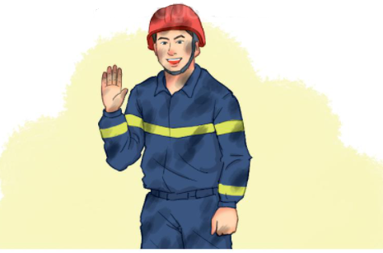
9
Đặt tên cho hình dưới đây
Nụ cười chiến thắng
Nụ cười rạng rỡ

Slide 13
